Slide 1
微程序设计
一、设计任务：
1、通过知识的综合运用，设计一台新的微程序控制器的模型计算机。
2、根据设计图纸，在实验台上进行组装、调试。
画出微程序控制器设计图
根据设计图编写控制器代码
二、设计要求
1、立即数赋值给寄存器、寄存器与立即数相加指令。
3、时序仍采用实验台提供的时序电路（T1~T4）。

Slide 2
HQFC-B1实验系统简介
HQFC-B1模型机示意图
控制台
开关控制 DP QD CLR#
时序发生器
控制信号 TJ
开关控制
SWC SWB SWA
指示灯信号
P₀~P₄
时序信号
T1~T3
时序信号 T1
微程序控制器
微指令控制字段
数据通路
指令代码 条件信号 IR7~IR4 C

Slide 3
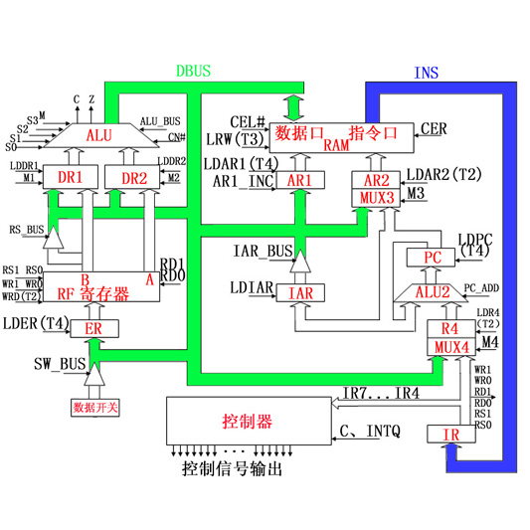
一、HQFC-B1数据通路图

Slide 4
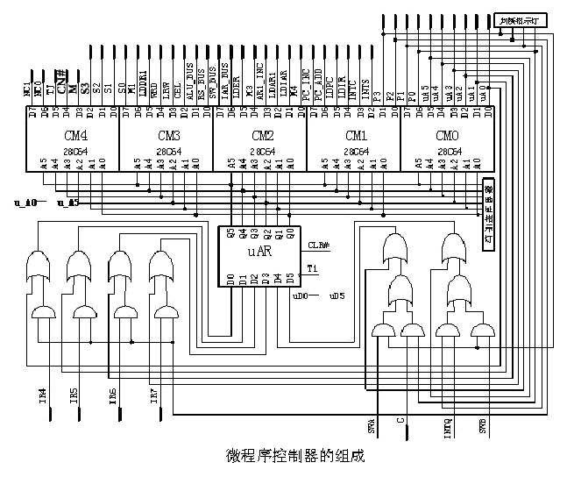
二、微程序控制器

Slide 5
1、微程序控制器由5片58C65/28C64组成，存储容量为8K,本实验系统共使用128个字节。微指令格式采用全水平型，微指令字长40位，其中顺序控制部分10位（包括后继微地址uA5~uA0,判断标志位P3~P0）
操作控制字段：27位，全部采用直接表示法，用于控制数据通路 的操作
2、标志位P3和控制台开关SWC~SWA结合在一起确定微程序的分支，完成不同的控制台操作。
3、标志位P2和指令操作码（IR寄存器的高4位IR7~IR4)结合确定微程序的分支，转向各种指令的不同微程序流程。
4、标志位P1标志一条指令的结束，与中断请求信号INTQ结合，实现对程序的中断处理。
5、标志位P0与C结合确定微程序的分支，实现条件转移指令。

Slide 6
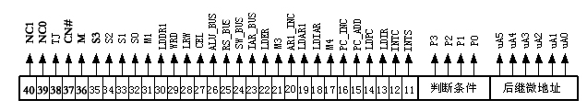
6、微程序控制器：
（1）HQFC-B1实验系统有11条机器指令功能，和数据通路总体图的控制信号，采用的微指令格式见下图。微指令字长共40位。其中顺序控制部分10位：后继微地址６位，判别字段４位，操作控制字段30位（其中NC0、NC1两位没用），各位进行直接控制。微指令格式中，信号名为高有效信号。为了适合运算器LS181，进位信号与其一致，CN#为运算器最低进位/借位，低有效。
控制存储器采用5片EEPROM 28C64(U8、U9、U10、U11、U12)。28C64的输出是D0—D7，分别与引脚11、12、13、15、16、17、18、19相对应，CM0是最低字节，CM4是最高字节。微地址寄存器６位，用一片8D触发器74LS273组成，带有清零端。两级与门、或门构成微地址转移逻辑，用于产生下一微指令的地址。在每个T1上升沿时刻，新的微指令地址会打入微地址寄存器中，控制存储器随即输出相应的微命令代码。微地址转移逻辑生成下一地址，等下一个T1上升沿时打入微地址寄存器。5片EEPROM的地址A6（引脚4）直接与控制台开关SWC连接，当SWC = 1时，微地址大于或者等于40H，当SWC = 0时，微地址的范围为00H—3FH。SWC主要用于实现读寄存器堆的功能。

Slide 7
（一）、控制信号介绍
SW_BUS: 为1时，允许开关数据送数据总线。
LDER: 为1时，将数据总线的数据写入暂存寄存器ER；在T4上
升沿保存C、Z标志位。
WRD: 为1时，允许对寄存器堆RF进行写操作。
WR1~WR0: 选择写入寄存器堆的寄存器号。
RD1~RD0: 选择从A端口读出的寄存器。
RS1~RS0: 选择从B端口读出的寄存器。
RS_BUS: 为1时，允许从B端口读出的数据送往数据总线。
LDDR1: 为1时，对运算器操作数DR1加载（运算器B口）。
LDDR2: 为1时，对运算器操作数DR2加载（运算器A口）。
M1: DR1数据来源选择，1=寄存器堆，0=数据总线。
M2: DR2数据来源选择，1=寄存器堆，0=数据总线。
ALU_BUS: 为1时，运算器运算结果允许送数据总线。
S3~S0: 运算器运算功能选择。
LDAR1/LDAR2: 为1时，加载地址寄存器AR1/AR2
AR1_INC: 为1时，地址寄存器AR1加1。
M3: AR2数据来源选择，1=数据总线，0=程序计数器PC。
M4: R4数据来源选择，1=数据总线，0=指令寄存器IR。

Slide 8
LDPC(LDR4)（共用） 为1时，允许对程序计数器（R4)加载。
PC_ADD: 为1时，进行PC+D操作。
PC_INC: 为1时，时行PC+1操作。
LDIR(CER) （共用） : 为1时，对指令寄存器IR（右端口）加载。
LDIAR: 为1时，对中断地址寄存器IAR加载。
IAR_BUS: 为1时，允许中断地址寄存器IAR数据送数据总线。
CEL: 为1时，允许双端口存储器左端口读写操作。
LRW: 为1时，左端口读操作；为0时，左端口写操作。

Slide 9
（二）、时序电路
1、时序脉冲产生和译码电路，时序启停逻辑等 ；
2、提供CPU周期所需的时序信号，取指并执行指令。
3、提供数据通路和控制器各寄存器所需的节拍脉冲信号T1、T2、T3，
以及中断请求信号ITNQ。W1、W2、W3位节拍电位信号供硬连线
控制器使用。
4、当DP=1时，处于单微指令运行方式，每按一次QD按钮，只产生一
组T1、T2、 T3、T4
5、当DZ=1,实验系统片时单指方式，按一次QD按钮，执行一条指令。
发送一组或多组T4~T1.
6、DB 、DP 、DZ=0时，处时连续方式发送连续脉冲。直到按一次CLR
按钮或者控制器产生TJ信号为止。

Slide 10
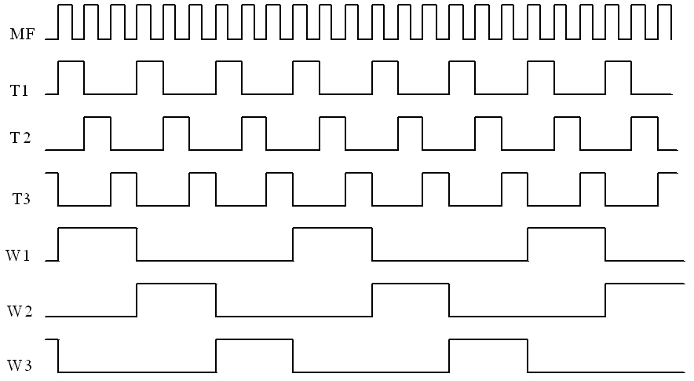
基本时序图

Slide 11
课程设计步骤
一、设计要求
1、设计2条指令：
1）赋立即数给寄存器
2）寄存器与立即数相加
不是立即数
名称 | 助记符 | 功能 | 指令格式
 |  |  | IR7 ~ IR4 | IR3、IR2 | IR1、IR0
取数 | LDR Rd,data | data -> Rd | 0 0 0 0 | X X | RD1 RD0
相加 | ADD Rd,data | Rd + data->Rd | 0 0 0 1 | X x | RD1 RD0
查看数据通路图，分析如何能实现该2条指令

Slide 12
说明：
1、取立即数时，立即数的地址为取指令后的当前PC地址（ PC自动加1）。
2、从数据通路图中可以看出从存储器中读取数据到数据总线只能从左
端口读出，而P C地址为右端口数据，因此取立即数，需要通过中间
把P C地址数赋值给存储器左端口地址寄存器。
3、从数据通路图中观察可以发现，PC地址可以通过中断地址寄存器。暂
存后送到数据总线，左端口地址和右端口地址都可以从数据总线上得到
数据。
4、寄存器与立即数运算时，运算器一个操作数从寄存器取数，另一个从
数据总线取数（存储器输出），因此M1、M2、 LDDR1、LDDR2不能
合并成1组信号，微程序控制器输出有2个空余的信号NC0、NC1，因此
可使用NC0输出到M2，NC1输出LDDR2。使运算的二个操作数从不同
的数据来源取数
5、微地址译码电路
SWC、SWB、SWA三个开关确定功能微地址起始位置的高3位
指令跳转的微地址 由功能微地址开始时的下地址和指令代码组合决定
如下节流程图中00地址的下址为07H，P3=1时
SWC~SWA=000时,判断后跳转到07H
SWC~SWA=011时,判断后跳转到37H

Slide 13
如下节，P2=1时，下地址为10H。（此时跳转地址取下地址的高位，低
4位取指令代码组合成新的地址）
指令代码为00H时，跳转的地址为 10H
指令代码为01H时，跳转的地址为11H

Slide 14

二、微程序控制器主流程图
开始
00H
LDR
10H
ADD
11H
LDIAR
IAR_BUS
LDAR1
PC_INC
取PC地址并通过中断寄存器后赋值给存储器左端口地址寄存器
LDIAR
IAR_BUS
LDAR1
PC_INC
取PC地址并通过中断寄存器后赋值给存储器左端口地址寄存器
07H
SW_BUS
M4=1
LDR4
LDPC
从开关取程序运算起始地址
30H
3AH
CEL
LRW=1
LDER
从左端口读取数据并存入到暂存寄存器
CEL
LRW=1
M2=0
LDDR2
M1=1
LDDR1
从左端口读数据写入操作数DR2
从寄存器读出数据并写入操作数DR1
05H
M3=0
LDAR2
CER
LDIR
PC_INC
P2
取PC地址
取指令
PC地址+1
3FH
3BH
WRD
暂存寄存器数据写入到指定寄存器
A+B
ALU_BUS
LDER
加运算，并将运算结果写入到暂存寄存器

Slide 15
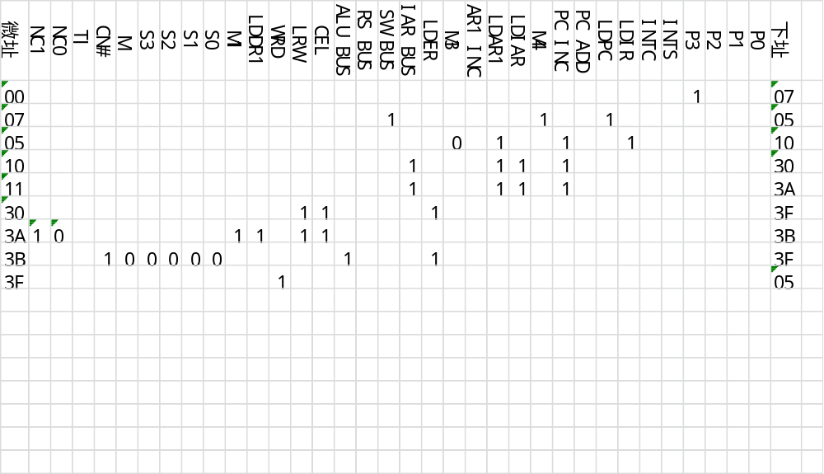
三、微程序控制器代码
根据上节流程图编写代码:

Slide 16
四、将表中的微程序代码在软件中编写为二进制代码
1、流程图中微址即在代码在控制器中地址。
2、流程图中出现的信号根据要求为1为0，没用的信号全部为0
3、流程图中出现微地址不能同时有2个相同的地址。
五、下载微程序代码，测试指令运行，直到完成设计目的
00. LDR R0,12 H ；R0赋值为12H
ADD R0,34 H ；R0的值与34H相加后写入R0
单拍跟踪调试指令运行情况，观察输出信号与结果是否和设计一致
实验中注意 ：
除了同第六节接线（11根）外，还要 接线 两根：NC0连M2，NC1连
LDDR2
只能完成单拍测试 ，单指执行无法 得到 正确结果

Slide 17
结束

